Slide 1

Comité de pilotage indigeo
20/05/2026

Slide 2
Ordre du jour
Évolution de GeoCMS
Organisation du comité de pilotage
Indigeo : vers le montage d’une plateforme ?
Point d’étape migration d’indigeo
Problématique du stockage des données

Slide 3
Évolution de GeoCMS
Contexte
  Pas de mise à jour de l’application depuis 2022
  S’appuie sur des versions logicielles obsolètes (Ruby, Ruby on Rails) et des extensions abandonnées
Un premier contact a été pris avec la société Imagile, qui a réalisé les derniers développements sur GeoCMS, pour obtenir une première évaluation financière de la montée de version

Slide 4
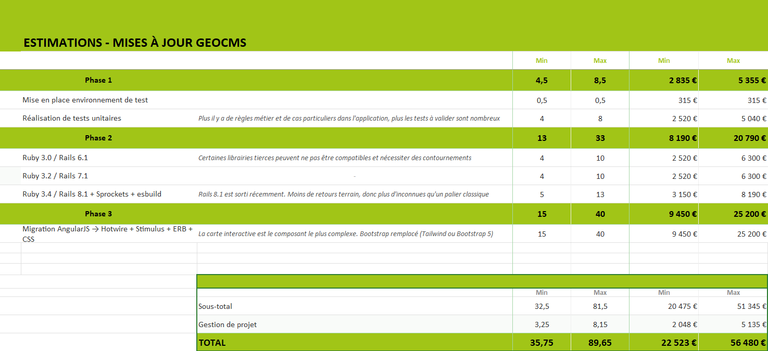
Évolution de GeoCMS – première estimation

Slide 5
Évolution de GeoCMS - Financement
Pistes :
  Projet NEO (J. Nabucet)
  IR Data- Terra ?
  OSU-IUEM, OSUNA, OSEREN ?
  AAP spécifiques ?
  Contribution des unités ?
  Autres labos utilisateurs de GeoCMS ?

Slide 6
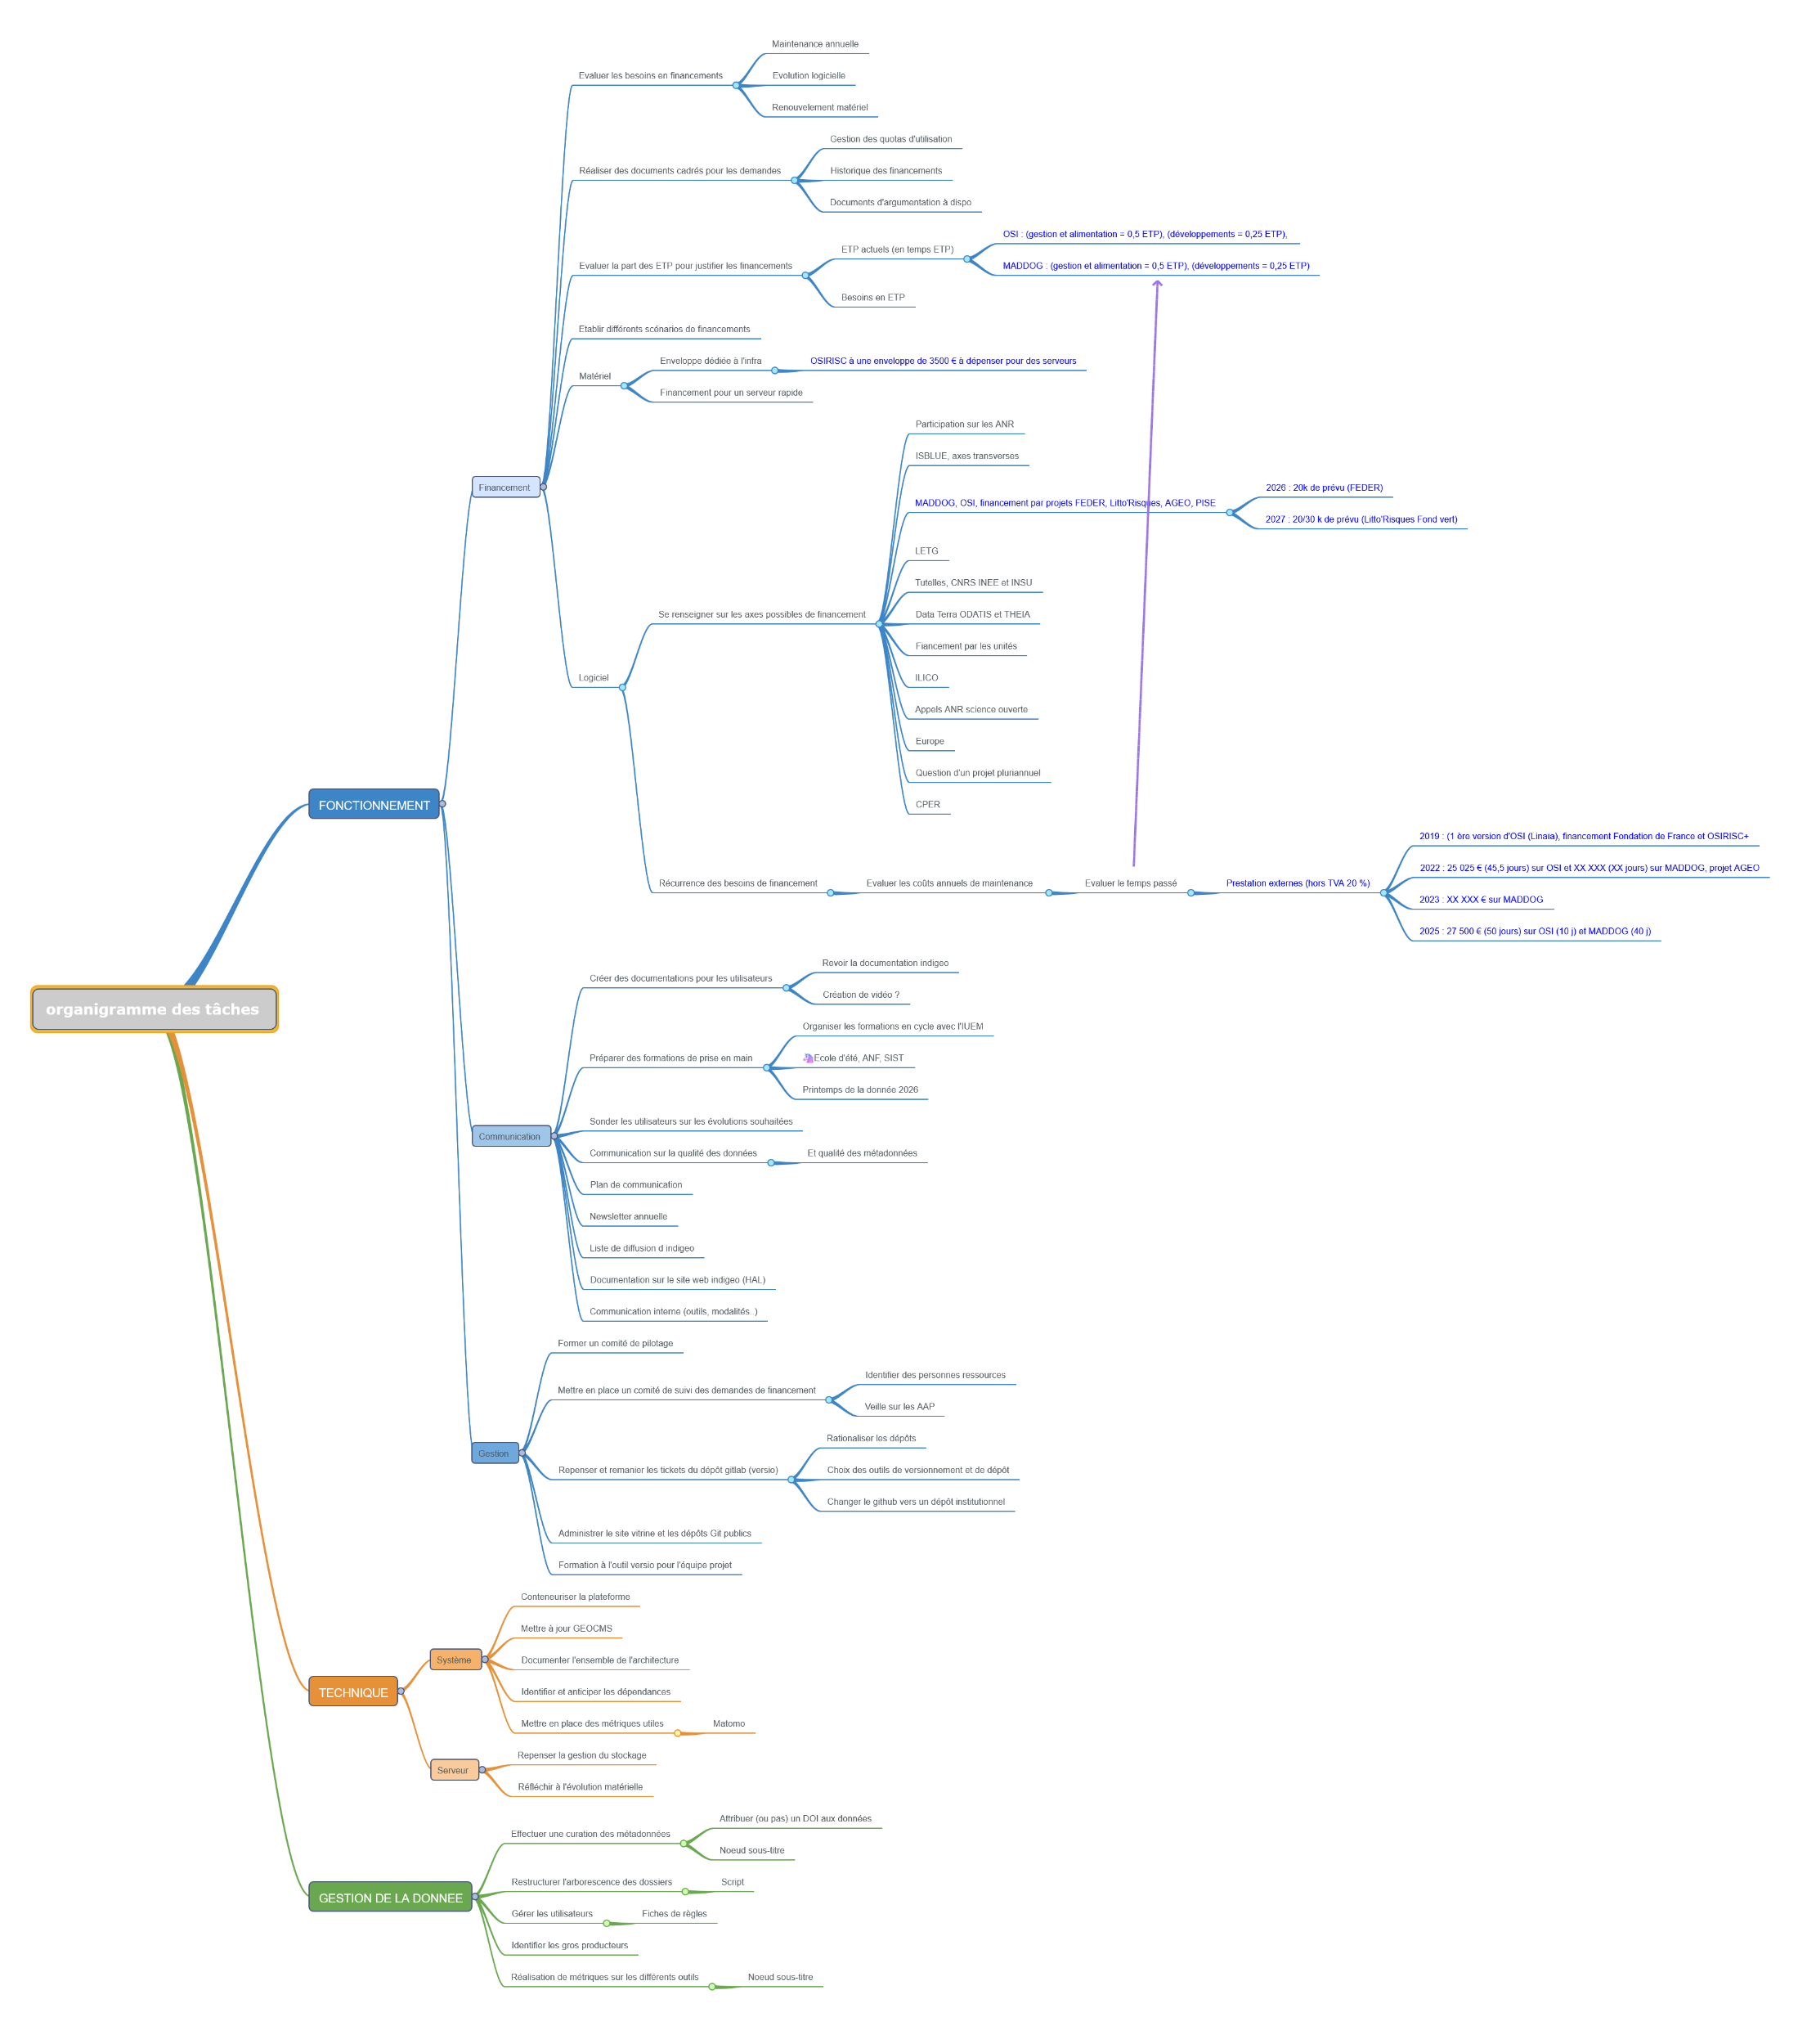
Organisation du comité de pilotage
Missions
  https://framindmap.org/c/maps/1577490
Fréquence des réunions
Groupes de travail
  Migration
  Curation
  Financement ?

Slide 7
Indigeo : vers le montage d’une plateforme ?
Université de Bordeaux : Une plateforme de recherche est le regroupement d’équipements scientifiques et/ou d’expertise destinés à offrir à une large communauté d’utilisateurs des prestations de recherche de haut niveau.
RnMSH : Une plateforme technologique est un ensemble de moyens techniques organisés de façon systématique qui, allié à des compétences d’ingénierie de haut niveau, constitue une instrumentation spécifique et mutualisée au service de la recherche en SHS.

Slide 8
Indigeo : vers la constitution en plateforme ?
Constat : besoin de sécuriser une ligne budgétaire pérenne (assurer des crédits reportables d’année en année)
Statut de plateforme :
Ligne budgétaire dédiée ?
possibilité de réaliser des prestations
Certains appels à projets dédiés aux plateformes (ex : région BFC)
Montage d’une plateforme : quelle complexité administrative ?

Slide 9
Migration d’indigeo - objectifs
Mise à jour des composants essentiels d’indigeo
  Geonetwork : 3.12 ➔ 4.x
  Geoserver : 2.21 ➔ 2.28
Authentification : Suppression du composant GeoAuth ➔ utilisation de Keycloak
Mise en place d’une infrastructure basée sur Docker (système de conteneurs)
Constitution d’une procédure reproductible et documentée

Slide 10
Migration d’indigeo - avancement
Mai 2025 : codecamp
Depuis décembre 2025 : 1 séance de travail hebdomadaire
Stabilisation d’une procédure de migration (en cours) :
  Composition docker contenant l’ensemble des conteneurs déployés
  Script de transfert des données vers la nouvelle machine
  Export de la base de données de geonetwork
  Interfaçage de Geonetwork et Geoserver avec Keycloak (protocole OpenID Connect)
  Configuration manuelle de chaque outil

Slide 11
Migration d’indigeo – Prochaines étapes
Import de la base d’utilisateurs et reconstitution des droits d’accès
Phase de test des nouvelles versions
Réalisation de la migration effective

Slide 12
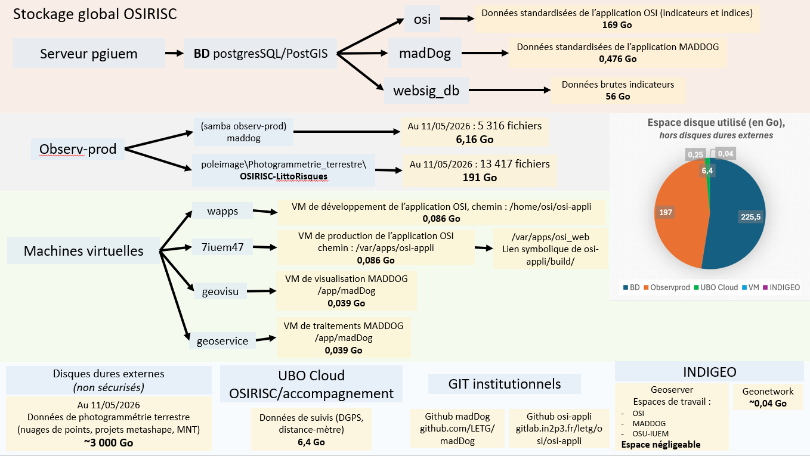
Stockage des données
En cours de construction

